Slide 1


Interrupções
SERGIO ANDRES CASTAÑO GIRALDO
sergio@peq.coppe.ufrj.br

Slide 2
Interrupções
Permitem que o Arduino pare de executar uma tarefa específica dentro do código e pule diretamente para um estágio URGENTE do código que deve ser atendido e logo retorne novamente onde estava.
Por exemplo, quando queremos ler o estado de uma entrada digital (botão, sinal binário, sinal de emergência, alarme) sempre tivemos que ler o estado da entrada digital que:
Consome mais energia, porque estou constantemente lendo uma entrada que pode não variar em muito tempo;
Se o sinal foi instantâneo, eu posso nem perceber dado que temos que esperar que o código alcance a parte onde está a leitura da entrada digital;
Vou adiar a realização do evento, porque estou em outra parte do código que pode não ser tão importante, antes de atender a essa URGÊNCIA.
Dentro dos microprocessadores é uma rotina de retorno de chamada que é conhecida como ISR (Interruption Service Rutine).

Slide 3
Tipos de Interrupções em Arduino
Como é típico em qualquer microcontrolador, as interrupções disponíveis são alterações vindas do Hardware (botões, switches, etc) e tempo excedido nos timers (Timer com Arduino), hoje falaremos apenas sobre os primeiros.
BOARD | DIGITAL PINS USABLE FOR INTERRUPTS
Uno, Nano, Mini, other 328-based | 2, 3
Uno WiFi Rev.2 | Todos os pinos
Mega, Mega2560, MegaADK | 2, 3, 18, 19, 20, 21
Micro, Leonardo, other 32u4-based | 0, 1, 2, 3, 7
Zero | Todos os pines, exeto o 4
MKR Family boards | 0, 1, 4, 5, 6, 7, 8, 9, A1, A2
Due | Todos os pinos
101 | Todos os pinos (só pinos 2, 5, 7, 8, 10, 11, 12, 13 trabalham con CAMBIO)

Slide 4
Função ISR
Dentro dos microcontroladores, a função ISR (Interruption Service Rutine) é uma função que não possui parâmetros de entrada nem de saída.
Se duas interrupções ocorrem ao mesmo tempo, o ISR tem a característica de ativar um após a outro em sequência.
Uma boa prática é executar as ISR no menor tempo possível, já que as outras partes do programa estão desabilitadas.
Cálculos complexos devem ser evitados dentro de uma interrupção.
As variáveis ​​que são compartilhadas pelo programa principal e pela função de interrupção devem ser declaradas como VOLÁTIL, uma vez que uma variável volátil possui a característica que deve ser consultada antes de ser utilizada.

Slide 5
Cuidado com as medidas de atraso e tempo
Até este ponto do curso, só vimos a instrução
Essa instrução cria um atraso interrompendo o código completamente até que os milisegundos sejam atingidos.
No entanto, neste ponto, é importante entender que existem outros dois comandos para medir o tempo chamados millis() e micros() que são funções que retornam o tempo em milisegundos e microsegundos, respectivamente, desde o início do programa Arduino.
Cuidado especial deve ser tomado com as medições de tempo dentro das interrupções, uma vez que o Arduino não atualiza o valor da função millis e micros, o que causa atraso na medição tempo.
delay(milisegundos);

Slide 6
Criar Interrupções no Arduino
A sintaxe para usar as interrupções no Arduino é:
digitalPinToInterrupt (pino): o número da interrupção. Tipos de dados permitidos: int.
ISR: função a ser executada quando ativada a interrupção; Esta função não deve ter parâmetros e não retorna nada.
Mode: define quando a interrupção deve ser ativada. Quatro constantes são predefinidas como valores válidos:
attachInterrupt (digitalPinToInterrupt (pino), ISR, mode)

Slide 7
Criar Interrupções no Arduino
A sintaxe para usar as interrupções no Arduino é:
Mode: define quando a interrupção deve ser ativada. Quatro constantes são predefinidas como valores válidos:
LOW para ativar a interrupção quando o pino estiver baixo
CHANGE para ativar a interrupção toda vez que o pino mudar seu valor
RISING para ativar a interrupção quando o pino vai de baixo para alto,
FALLING para quando o pino vai de alto a baixo.
HIGH para ativar a interrupção sempre que o pino estiver alto. (só Due, Zero e MKR1000 )
attachInterrupt (digitalPinToInterrupt (pino), ISR, mode)

Slide 8
Criar Interrupções no Arduino
A sintaxe para usar as interrupções no Arduino é:
os números de interrupção referem-se ao número:
attachInterrupt (digitalPinToInterrupt (pino), ISR, mode)
BOARD | INT.0 | INT.1 | INT.2 | INT.3 | INT.4 | INT.5
Uno, Ethernet | 2 | 3
Mega2560 | 2 | 3 | 21 | 20 | 19 | 18
32u4 based (e.g Leonardo, Micro) | 3 | 2 | 0 | 1 | 7

Slide 9
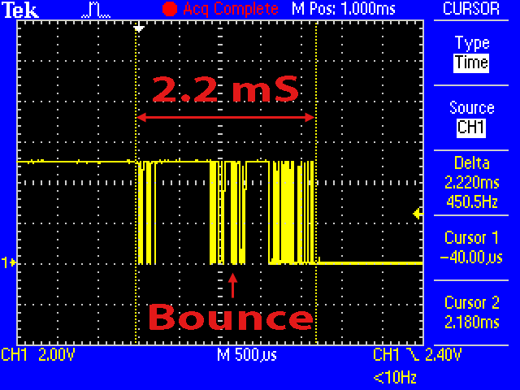
DeBounce com Sistemas Mecânicos e Interrupções
Quando conectamos um sistema mecânico (botão, interruptor, etc) a uma interrupção do Arduino, lembre-se de que devemos aplicar um método debounce.
Nós tratávamos o Debounce colocando um atraso (150) ou atraso (200), no entanto, como dissemos anteriormente, o atraso não funciona mais dentro da rotina de interrupção.
Portanto, uma opção é colocar um capacitor em paralelo com o sistema eletromecânico, para adicionar um atraso de hardware e eliminar o rebote.

Slide 10
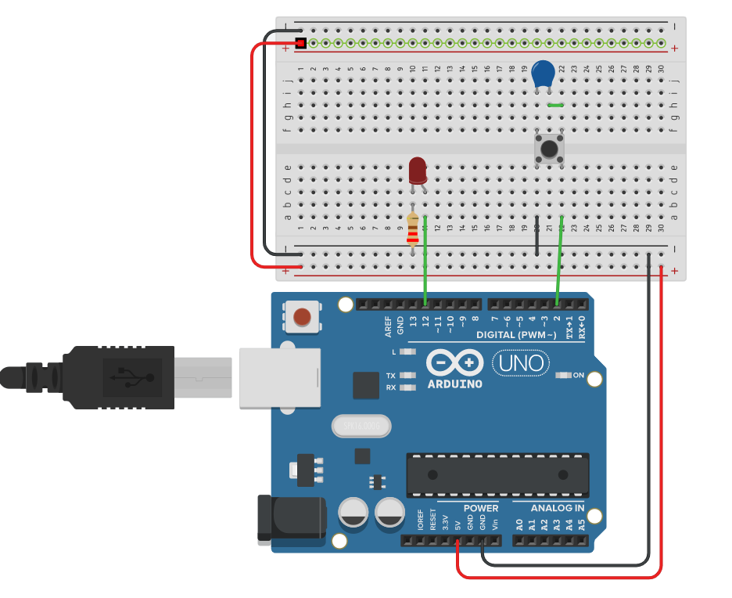
DeBounce com Sistemas Mecânicos e Interrupções

Slide 11
Capacitor
O capacitor é um componente capaz de armazenar cargas elétricas, sendo largamente empregado nos circuitos eletrônicos.
Composto basicamente de duas placas de material condutor,
As placas são denominadas de armaduras
São isoladas eletricamente entre si por um material isolante chamado dielétrico.
Constituição de
um capacitor
armaduras
dielétrico

Slide 12
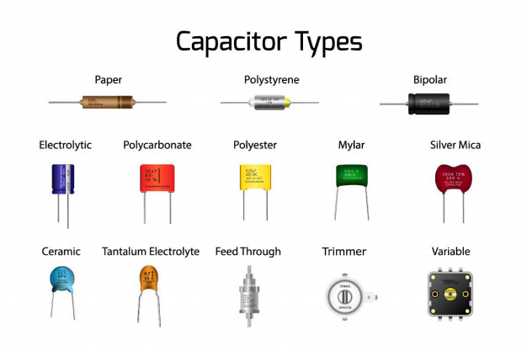
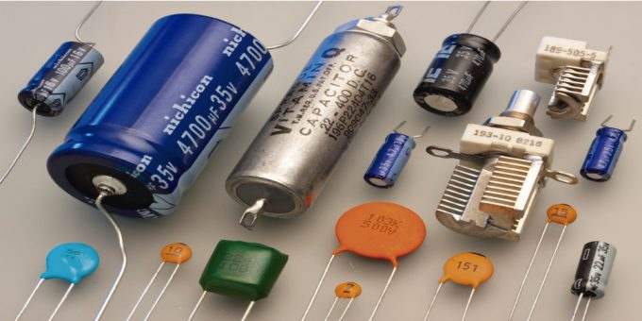
Capacitor
Três características devem ser observadas nos capacitores:
Polaridade
Tensão
Capacitância
Tipos de Capacitores

Slide 13
Capacitor (Capacitância)
A unidade de medida de capacitância é o farad e é representada pela letra F.
Entretanto, a unidade farad é extremamente grande, o que leva ao uso de submúltiplos dessa unidade.
A tabela a seguir apresenta os símbolos representativos de cada submúltiplo e o seu valor com relação à unidade.
Submúltiplos do farad.
Denominação
Símbolo
Relação com a unidade
Microfarad
μF
10 ⁻⁶ F ou 0,000001F
Nanofarad
nF
10 ⁻⁹ F ou 0,000000001F
Picofarad
pF
10 ⁻¹² F ou 0,000000000001F

Slide 14
Capacitor (Aplicações)
Fazer acoplamento de sinais
Realizar filtragem de Ruídos
Filtrar frequências especificas.
Realizar arranques de motores monofásicos.
Estabilizar sinais.

Slide 15
DeBounce com Sistemas Mecânicos e Interrupções

Slide 16
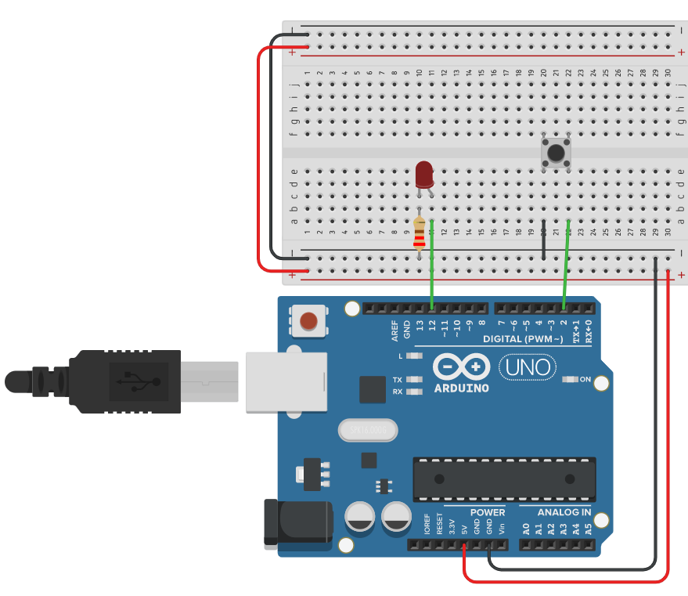
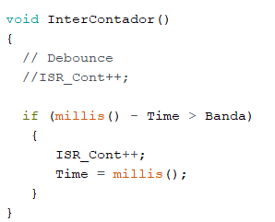
DeBounce com Sistemas Mecânicos e Interrupções
Outra maneira é fazer isso por código, mas usando o comando millis (), da seguinte forma:

